Slide 1




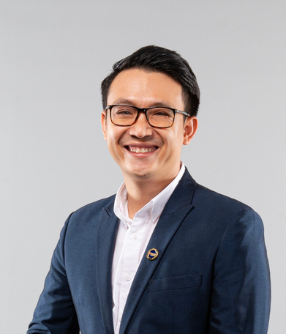
Website trò chơi và soạn thảo giáo án
NỀN TẢNG THIẾT KẾ HỌC LIỆU TƯƠNG TÁC & GIÁO ÁN SỐ ỨNG DỤNG AI
Giáo viên thực hiện
Đơn vị công tác:
Trường Mầm Non Hòa Phước
Xã Hòa Phước, Huyện Hòa Vang, TP. Đà Nẵng
Nền tảng triển khai:
Web App trực tuyến trên Netlify & Bản HTML Offline
Giáo viên Trường MN Hòa Phước

Slide 2

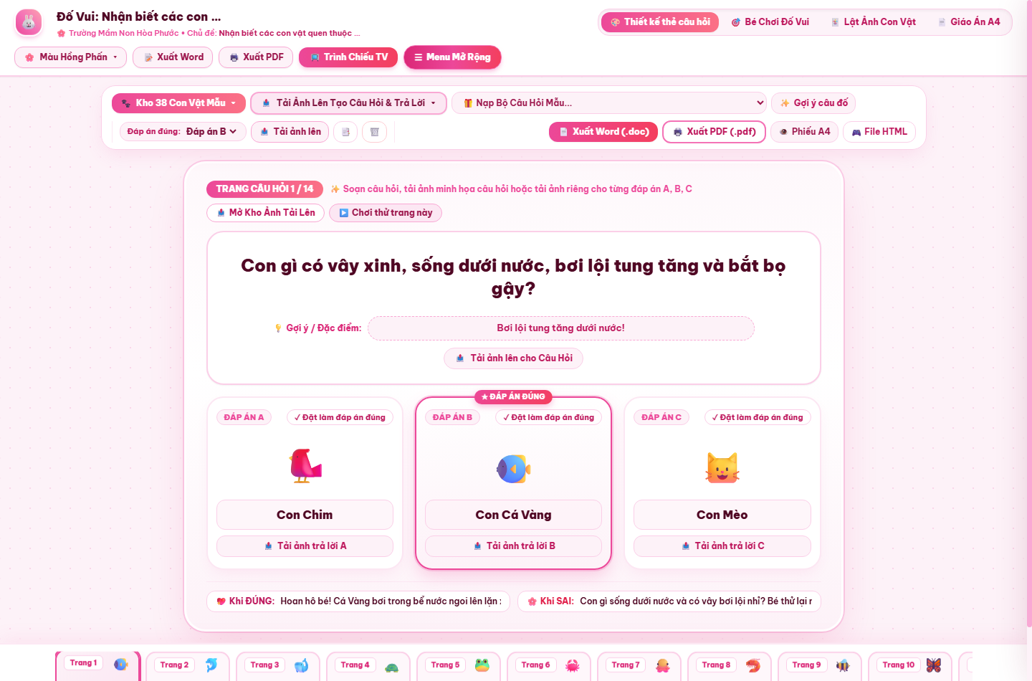
DÀN Ý SLIDE
  1. Bối cảnh & Vấn đề: Khó khăn thực tế khi thiết kế học liệu tương tác & giáo án mầm non
  2. Ý tưởng & Giải pháp AI: Nền tảng Mầm Non Hòa Phước Canvas Studio tất cả trong một
  3. Hệ sinh thái 4 phân hệ: Thiết kế thẻ câu hỏi, Đố vui TV (+35% cỡ chữ), Lật ảnh & 18 mẫu Giáo án A4
  4. Triển khai thực tế: Ứng dụng tại lớp học trên TV thông minh và chia sẻ qua Netlify
  5. Kết quả & Tác động: Tiết kiệm 75% thời gian soạn giảng, hơn 95% trẻ hứng thú tương tác
  6. Thảo luận & Tổng kết: Tính bền vững, chi phí bằng 0 và khả năng nhân rộng toàn ngành
Hình minh họa thực tế dự án Web:
Mầm Non Hòa Phước Canvas Studio – Thiết kế câu hỏi, Trò chơi Đố vui, Lật ảnh & 18 Mẫu Giáo án A4
Giải Thưởng Tiên Phong Ứng Dụng AI Trong Giáo Dục Việt Nam 2026
Notes:
7

Slide 3

NỘI DUNG BÀI TRÌNH BÀY
  Tổng quan dự án: Hệ sinh thái thiết kế bài giảng tương tác & giáo án chuẩn mầm non trên nền tảng Web
  Phân hệ 1 – Thiết kế thẻ câu hỏi trực quan: Tích hợp kho 38 con vật SVG sinh động, hỗ trợ tải ảnh riêng cho từng câu hỏi và từng đáp án A, B, C; tùy chọn 6 chủ đề màu Pastel dịu mắt cho trẻ.
  Phân hệ 2 – Bé Chơi Đố Vui & Trình Chiếu TV: Chế độ trình chiếu toàn màn hình phóng to câu hỏi và đáp án thêm 35%, tích hợp giọng đọc tiếng Việt tự động, nhạc nền, gợi ý và huy hiệu khen thưởng.
  Phân hệ 3 – Trò chơi Lật Ảnh Con Vật (Memory Card Game): Rèn luyện trí nhớ và phản xạ cho trẻ với 3 mức độ (Dễ 6 thẻ, Vừa 8 thẻ, Khó 12 thẻ) kèm hiệu ứng âm thanh & bảng vàng phần thưởng.
  Phân hệ 4 – Trình soạn Giáo án A4 đa chủ đề: Tích hợp sẵn 18 mẫu Giáo án chuẩn 5E & STEAM theo 9 chủ đề mầm non, hỗ trợ xuất trực tiếp ra file Word (.doc), PDF (.pdf) và File Game HTML độc lập.
Notes:
7

Slide 4
BỐI CẢNH VÀ VẤN ĐỀ
  Vấn đề thực tế trong thiết kế học liệu và tổ chức hoạt động giáo dục mầm non:
    Thời gian chuẩn bị lâu & rào cản kỹ thuật: Giáo viên mất từ 3 – 4 giờ để làm một trò chơi đố vui trên PowerPoint/Canva nhưng dễ bị lỗi hiệu ứng, khó thay ảnh thực tế và chữ hiển thị nhỏ khi chiếu lên TV lớp học.
    Thiếu công cụ chuyên biệt cho trẻ 3 – 6 tuổi: Các nền tảng có sẵn (Kahoot, Quizizz) đòi hỏi trẻ biết đọc chữ nhanh, thiếu giọng đọc tiếng Việt tự nhiên, thiếu hình minh họa cỡ lớn và phần thưởng trực quan.
    Sự rời rạc giữa Học liệu số và Hồ sơ giáo án: Giáo viên phải sử dụng nhiều phần mềm khác nhau để vừa thiết kế trò chơi trên lớp, vừa soạn Giáo án A4 và phiếu bài tập theo chuẩn Bộ GD&ĐT.
  Đối tượng hướng tới & Hưởng lợi chính:
    Trực tiếp: Trẻ mầm non (3 – 6 tuổi) và đội ngũ Giáo viên Trường Mầm Non Hòa Phước. Gián tiếp: Phụ huynh đồng hành cùng trẻ ôn tập tại nhà qua đường dẫn Netlify hoặc file HTML.
Notes:
7

Slide 5

Ý TƯỞNG VÀ GIẢI PHÁP
  Ý tưởng & Giải pháp công nghệ AI đề xuất:
    Nền tảng & Công nghệ: Sử dụng AI hỗ trợ biên soạn ngân hàng câu đố vần thơ, gợi ý sư phạm, lời khen khích lệ và cấu trúc 18 mẫu giáo án 5E/STEAM; kết hợp Web Speech API (giọng đọc tiếng Việt), Web Audio API và IndexedDB.
    Ưu thế vượt trội của AI & Web Studio: Rút ngắn quy trình tạo học liệu từ hàng giờ xuống chỉ còn 3 – 5 phút; tự động đồng bộ dữ liệu câu hỏi sang chế độ Đố vui TV, Phiếu bài tập A4 và File xuất Word/PDF/HTML.
    Tính đạo đức, an toàn & trách nhiệm: 100% nội dung câu đố, hình ảnh và âm thanh được kiểm duyệt phù hợp tâm lý lứa tuổi mầm non; không chứa quảng cáo, không thu thập dữ liệu cá nhân của trẻ.
  Cách thức thực hiện & Điểm nhấn kỹ thuật của sản phẩm:
    Tối ưu hiển thị lớp học: Chế độ trình chiếu phóng to câu hỏi & đáp án thêm 35% giúp trẻ quan sát rõ từ xa; tích hợp 6 chủ đề màu Pastel nhẹ nhàng (Hồng Phấn, Xanh Da Trời, Xanh Lá Mầm, Vàng Nắng Mai, Tím Lavender, Cam Đào).
    Đa dạng hóa học liệu: Cho phép tải ảnh trực tiếp từ máy tính cho từng câu hỏi/đáp án, nạp nhanh bộ câu hỏi mẫu theo độ tuổi (3–4 tuổi, 4–5 tuổi, 5–6 tuổi) và triển khai trực tuyến trên Netlify.
Diễn đàn Đổi mới sáng tạo Giáo dục Việt Nam với Trí tuệ nhân tạo
Notes:
7

Slide 6
TRIỂN KHAI THỰC TẾ
  Mô hình triển khai thực tế trong công tác giảng dạy tại Trường Mầm Non Hòa Phước:
    1. Giai đoạn Chuẩn bị bài giảng: Giáo viên chọn 1 trong 18 mẫu Giáo án A4 đa chủ đề (Động vật, Thực vật, Giao thông, Nghề nghiệp, STEAM, Kỹ năng sống...), tùy chỉnh câu đố và tải ảnh minh họa thực tế.
    2. Giai đoạn Tổ chức hoạt động trên lớp: Mở trực tiếp đường dẫn Netlify trên TV thông minh/bảng tương tác; tổ chức trò chơi Bé Chơi Đố Vui (hiển thị cỡ lớn +35%) và Lật Ảnh Con Vật kèm trao huy hiệu khen thưởng.
    3. Giai đoạn Lưu trữ & Phối hợp phụ huynh: Xuất Giáo án & Phiếu bài tập ra file Word (.doc), PDF (.pdf) phục vụ hồ sơ chuyên môn; xuất file Game HTML độc lập gửi nhóm Zalo lớp để trẻ chơi cùng bố mẹ.
  Thời gian & Quy mô đối tượng hưởng lợi:
    Thời gian triển khai: Áp dụng xuyên suốt học kỳ trong năm học 2025 – 2026 tại các khối lớp Mẫu giáo Bé, Nhỡ, Lớn thuộc Trường Mầm Non Hòa Phước.
    Đối tượng hưởng lợi: 100% giáo viên các tổ chuyên môn sử dụng thường xuyên trong tiết học Khám phá khoa học – xã hội, Làm quen chữ cái & Toán; hàng trăm trẻ mầm non và phụ huynh cùng tương tác.
Diễn đàn Đổi mới sáng tạo Giáo dục Việt Nam với Trí tuệ nhân tạo
Notes:
7

Slide 7
KẾT QUẢ VÀ TÁC ĐỘNG
  Kết quả định lượng & Sự thay đổi tích cực sau khi áp dụng:
    Đối với trẻ mầm non: Tỷ lệ trẻ tập trung chú ý và chủ động giơ tay tham gia hoạt động đạt trên 95%; trẻ ghi nhớ đặc điểm sự vật nhanh hơn nhờ kết hợp đồng thời Hình ảnh lớn + Giọng đọc + Âm thanh khen thưởng.
    Đối với giáo viên: Giảm 75% thời gian thiết kế học liệu tương tác và soạn giáo án (từ 3 – 4 giờ xuống còn 15 – 20 phút/tiết dạy); 100% giáo viên sử dụng thành thạo ngay trên trình duyệt mà không cần kỹ năng lập trình.
  Minh chứng thực tế trên sản phẩm:
    Tích hợp hoàn chỉnh 38 đồ họa con vật mẫu, 14+ trang câu hỏi tương tác đa cấp độ, 3 chế độ lật thẻ trí nhớ, 18 khung Giáo án A4 chuẩn sư phạm và tính năng xuất học liệu đa định dạng (.doc, .pdf, .html).
  Phản hồi từ đồng nghiệp và phụ huynh:
    Khi trình chiếu lên TV lớp học, phần câu hỏi và đáp án phóng to rất rõ nét, màu sắc dịu mắt; các bé vô cùng hào hứng khi nghe giọng đọc câu đố và tự tay chọn huy hiệu chiến thắng. — Giáo viên Trường MN Hòa Phước.
Diễn đàn Đổi mới sáng tạo Giáo dục Việt Nam với Trí tuệ nhân tạo
Notes:
7

Slide 8
THẢO LUẬN VÀ TỔNG KẾT
  So sánh ưu điểm vượt trội so với giải pháp truyền thống:
    Thay thế việc dùng rời rạc nhiều công cụ (PowerPoint, Word, Canva) bằng một Web Studio hợp nhất: Thiết kế thẻ câu hỏi, Trình chiếu tương tác, Chơi game lật thẻ và Soạn Giáo án A4 ngay trên cùng một giao diện.
  Tính bền vững & Khả năng nhân rộng mô hình:
    Chi phí vận hành bằng 0 (miễn phí 100% trên Netlify, lưu dữ liệu cục bộ bằng IndexedDB an toàn, hoạt động mượt mà cả Online lẫn Offline không cần cài đặt phần mềm).
    Dễ dàng nhân rộng cho mọi trường Mầm non và Tiểu học trên toàn quốc: Giáo viên chỉ cần thay đổi ảnh tải lên và câu hỏi là có thể áp dụng cho mọi chủ đề (Chữ cái, Toán, Tiếng Anh, Kỹ năng sống, Văn hóa địa phương).
  Định hướng phát triển trong tương lai:
    Tích hợp trực tiếp API AI tạo câu đố và hình minh họa tự động theo chủ đề nhập vào; xây dựng thư viện học liệu mở liên trường và bổ sung báo cáo đánh giá sự tiến bộ nhận thức của từng trẻ.
Diễn đàn Đổi mới sáng tạo Giáo dục Việt Nam với Trí tuệ nhân tạo
Notes:
7

Slide 9
TÀI LIỆU/THÔNG TIN ĐÍNH KÈM (NẾU CÓ)
  Hệ thống đường dẫn & Tài liệu đính kèm của dự án:
    1. Ứng dụng Web triển khai thực tế trên Netlify: Hỗ trợ truy cập công khai trên Máy tính, TV thông minh lớp học, Máy tính bảng và Điện thoại.
    2. Bộ mã nguồn đóng gói độc lập (index.html, app.js, animal-data.js, styles.css): Tích hợp toàn bộ CSS/JS chuẩn hóa, hỗ trợ mở trực tiếp chạy Offline 100% không cần Internet.
    3. Kho học liệu tích hợp sẵn trong ứng dụng: 38 thẻ đồ họa con vật, bộ câu hỏi theo 3 độ tuổi (3–4, 4–5, 5–6 tuổi) và 18 Mẫu Giáo án A4 chuẩn 5E & STEAM theo 9 chủ đề mầm non.
  Hướng dẫn trải nghiệm nhanh dành cho Ban Giám Khảo:
    Truy cập ứng dụng -> Thử nghiệm 4 phân hệ trên thanh công cụ: (1) Thiết kế thẻ câu hỏi & Tải ảnh lên; (2) Bé Chơi Đố Vui / Trình Chiếu TV (+35% hiển thị); (3) Lật Ảnh Con Vật; (4) Giáo Án A4 & Xuất Word/PDF/HTML.
Notes:
7

